Slide 1
Rio de Janeiro
Maja Marušić 6.a

Slide 2
Copacabana
Copacabana je distrikt u južnom dijelu Rio de Janeira poznat po svojoj plaži dugačkoj 4 kilometra.
Nalazi se na samoj obali i počinje od Avenije Princeze Izabele.

Slide 3
Karneval u Rio de Janeiru
Glavni događaj karnevalskih proslava u Rio de Janeiru su parade škola sambe.
Njihovi nastupi nisu natjecateljskog karaktera. U Riju postoji oko 30 blokosa. Glazbene grupe koje sviraju ulicama grada nazivaju se bandas.

Slide 4
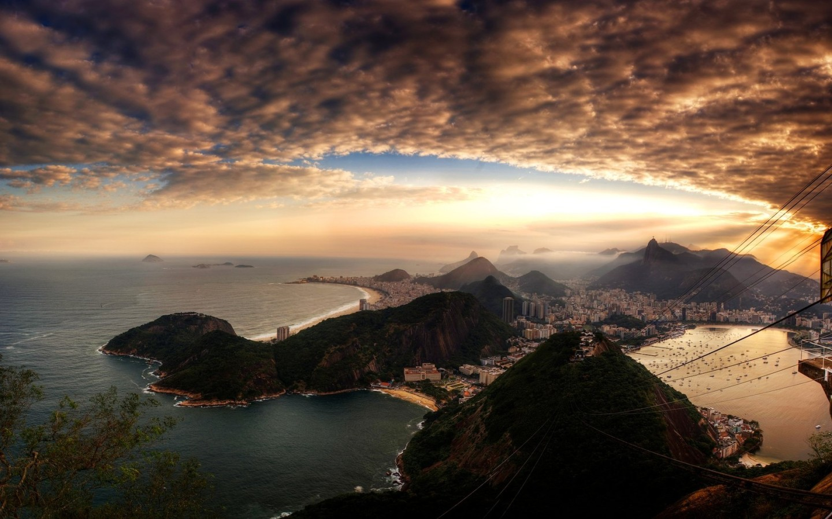

Slide 5
Stadion Maracana je stadion u Rio de Janeiru i jedan je od najvećih stadiona u svijetu. Stadion je sagrađen za svjetsko prvenstvo u nogometu, koje je održano u Brazilu 1950. godine, sa prvobitnim kapacitetom od 200.000. 2014.godine održat će se Svjetsko prvenstvo u nogometu u Rio de Janeiro.

Slide 6
Kip Krista Otkupitelja

